Slide 1
Читательский дневник семиклассницы
Руководитель:
Кононова Ирина Федоровна
Авторы:
Монина Дарья, Пономарёва Татьяна, ученицы 7«а» класса
МОУ «СОШ № 5» г.Котласа Архангельской области
Номинация:«Электронный читательский дневник»
Возрастная группа: 5-7 классы
Котлас, 2014

Slide 2
«Летнее путешествие в мир интереснейших книг можно считать открытым!»
XVI век
XIX век
У. Шекспир «Ромео и Джульетта»
Н. В. Гоголь «Ревизор»
Ж. Верн «Пятнадцатилетний
капитан»
М. Ю. Лермонтов «Мцыри»
А. С. Пушкин «Дубровский»
М. Е. Салтыков-Щедрин
«Премудрый пискарь»
XX век
М. Горький «Песня о буревестнике»
А. Алексин «Очень страшная история»
В. Распутин «Уроки французского»

Slide 3
Трагедия Уильяма Шекспира «Ромео и Джульетта»
«Две равно уважаемых семьи
В Вероне, где встречают нас событья,
Ведут междоусобные бои
И не хотят унять кровопролитья.
Друг друга любят дети главарей...
Шекспир В. Ромео и Джульетта: трагедия; пер. с англ. Б. Пастернака. –
М : Детская литература, 2013. – 154 с.

Slide 4
Трагедия Уильяма Шекспира «Ромео и Джульетта»
семья
Монтекки
Ромео
семья
Капулетти
Джульетта
КРОВНАЯ НЕНАВИСТЬ
Издавна враждующие семьи смогла примирить только гибель их детей.
Но не велика ли цена за мир?
Читаешь пьесу и хочется плакать, так как представляешь себя на месте влюбленных героев и сопереживаешь им на протяжении всего повествования.
Вернуться к списку книг

Slide 5
Комедия Н.В. Гоголя «Ревизор»
Как говорил сам Николай Васильевич Гоголь, «я решил собрать в одну кучу всё дурное в России, какое я тогда знал, все несправедливости, какие делаются в тех местах и в тех случаях, где больше всего требуется от человека справедливость, и за одним разом посмеяться над всем».
На зеркало неча пенять, коли рожа крива.
(Народная пословица).
Гоголь Н. В. Ревизор //Собрание сочинений, т. 4. – М., 1967. – С. 5-105.

Slide 6
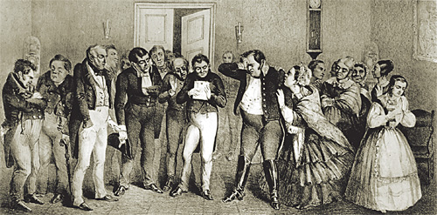
Комедия Н.В. Гоголя «Ревизор»
уездный
городничий
и прочие чиновники
мнимый
ревизор
Хлестаков
Но «всё тайное становится явным» и возмездие близко!
Об этом «Ревизор».
Мошенники, взяточники, воры и просто вруны оказываются среди тех людей, которые должны по справедливости править городом!
Вернуться к списку книг

Slide 7
Роман Ж. Верна «Пятнадцатилетний капитан»
С каждой главой книги события становятся все интереснее! Удачной ли будет ловля кита, на которую отважились капитан Гуль и пятеро матросов? Кто будет новым капитаном шхуны «Пилигрим»? Что задумал кок Негоро? Какие приключения будут происходить с молодым Диком Сендом, который совсем не знал премудростей морского дела? Благополучным ли будет плавание? Смогут ли герои выжить в Африке, где оказываются вместо Америки? Доберутся ли они до места назначения? Эти вопросы побуждали нас к чтению.
Верн Ж. Пятнадцатилетний капитан. – М.: Мир книги, Литература, 2011. – 320 с.

Slide 8
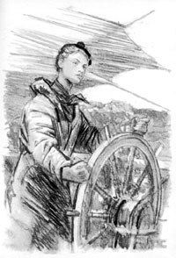
Роман Ж. Верна «Пятнадцатилетний капитан»
Главный герой – какой он?
15-летний сирота
Дик Сенд.
Готов рисковать жизнью ради друзей!
Расчетлив и хитер, когда придумывает план спасения команды.
Не каждый из нас может быть таким же храбрым и умным.
Вернуться к списку книг

Slide 9
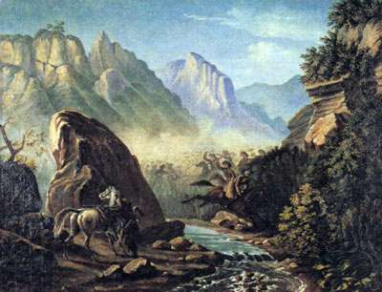
Поэма М. Ю. Лермонтова «Мцыри»
Главный герой
Молодой юноша,
пленник в монастыре.
Сюжет
Мцыри тоскует по своей Родине, ведь живет в плену. От отчаяния он решается на побег, но даже тут судьба играет с ним злую шутку – он возвращается в опостылевший монастырь...
Мцыри – на грузинском языке означает «неслужащий монах, нечто вроде послушника».
(Примечание М. Ю. Лермонтова).
Лермонтов М. Ю. Мцыри //М. Ю. Лермонтов. Стихотворения. Поэмы. Герой нашего времени. – М. : Олимп; «Издательство АСТ», 1998. – С. 147-166.

Slide 10
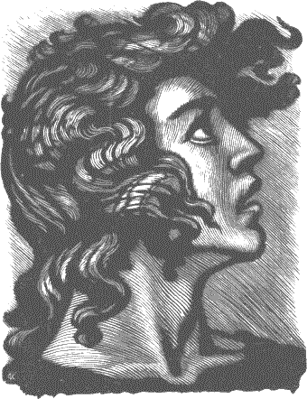
Поэма М. Ю. Лермонтова «Мцыри»
«Меня печалит лишь одно:
Мой труп холодный и немой
Не будет тлеть в земле родной...»
Пламенное сердце так и не нашло покоя. Даже умирая, юноша думает только об одном месте –
об отечестве. Борьба и любовь к родине – вот идея произведения.
Вернуться к списку книг

Slide 11
Роман А. С. Пушкина «Дубровский»
ЛЮБОВЬ
ДОЛГ
Пушкин А. С. Дубровский //А. С. Пушкин. Полное собрание сочинений в десяти томах. Том шестой. – М. : Наука, 1964. – С. 215-316.

Slide 12
Роман А. С. Пушкина «Дубровский»
Сюжет
Мнение
Владимир Дубровский и Маша Троекурова влюблены, но их родители, бывшие когда-то лучшими друзьями, сейчас злейшие враги. Дубровский – разбойник, Маша – невеста другого мужчины. Как быть? Остается только бежать. Но Маша делает выбор в пользу семьи, отвергая любовь.
Выбор Маши кажется правильным, но нам не близок, ведь героиня так сильно любила Дубровского! Хотя, если вдуматься, так ли события тех времен отличаются от современных? Ведь и сегодня девушки выбирают благополучие и капитал вместо рая в шалаше с любимым человеком. И очень удобно Маша оправдала свой выбор честью семьи.
Любовь или долг – вот какой выбор должен сделать современный читатель романа.
Вернуться к списку книг

Slide 13
Сказка М.Е. Салтыкова-Щедрина «Премудрый пискарь»
В хорошей семье жил пискарь, но вот пришла пора родителям его умирать. И сказал отец пискарю перед смертью: «Смотри, сынок, коли хочешь жизнью жуировать, так гляди в оба!»
Но неправильно понял эти слова «премудрый» пискарь...
Салтыков-Щедрин М.Е. Премудрый пискарь. – М.: Махаон, 2013. – 112 с.

Slide 14
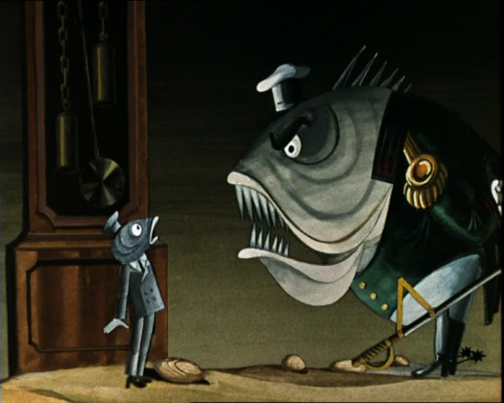
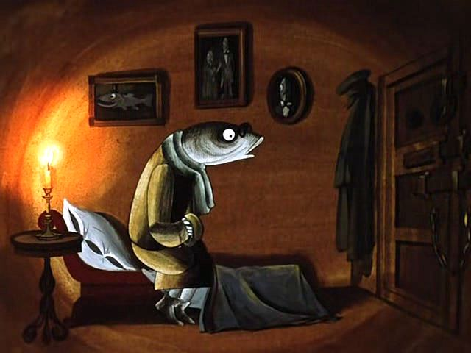
Сказка М.Е. Салтыкова-Щедрина «Премудрый пискарь»
Так и прожил всю свою жизнь пискарь
в одиночестве, дрожа от страха!
А ведь жизнь у него была длинная – 100 лет! Салтыков-Щедрин обличает трусость и боязнь высунуть нос из своего домика.
Прочитав эту сказку,
можно сказать
следующие слова:
«Живем один раз, и жизнь
надо прожить себе
в удовольствие!»
Вернуться к списку книг

Slide 15
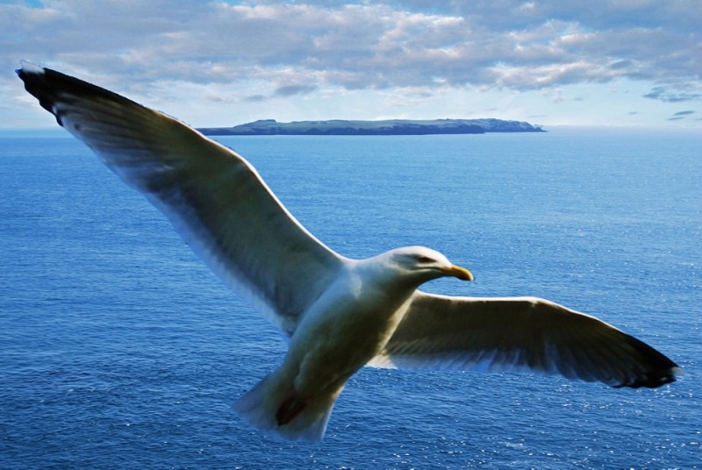
М. Горький «Песня о буревестнике»
?
Эта поэма
в прозе
о птицах?
Горький М. Песня о буревестнике // М. Горький. Песня о соколе. Песня о буревестнике. Сказки об Италии. – Архангельск: Северо-западное книжное издательство, 1977. – С. 8-9.

Slide 16
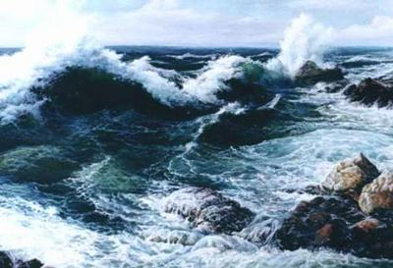
М. Горький «Песня о буревестнике»
«Песня о буревестнике» имеет скрытый смысл.
Это песня о Революции, призыв к смене строя, к вольнодумству.
Буревестник – это певец революции, а жирные пингвины – это средний класс, который все устраивает в существующей жизни, они не хотят перемен. Горький уверен, что «грянет буря». Значит, революция неизбежна.
Вернуться к списку книг

Slide 17
Повесть А. Г. Алексина «Очень страшная история»
Алик Деткин «Детектив»
Наташа Кулагина
ЛИТЕРАТУРНЫЙ КРУЖОК ИМЕНИ ГЛЕБА БОРОДАЕВА
Валя Миронова
Андрей Круглов «Принц Датский»
Глеб Бородаев «Внук Бородаева»
Генка Рыжиков «Покойник»
Алексин А. Г. Очень страшная история. – М.: Детская литература, 1989. – 136 с.

Slide 18
Повесть А. Г. Алексина «Очень страшная история»
Герои повести – подростки, члены школьного литературного кружка. Они попадают в настоящую детективную историю и узнают тайну старой дачи!
Герои в испытаниях и трудностях познают свои слабости, находят в себе новые способности.
Иногда людям полезно попадать в ситуации, где они могут присмотреться друг к другу, разглядеть недостатки и даже сказать то, в чем трудно признаться самому себе. Чувства могут пробудить в человеке мужество и смелость, в коллективе – сплоченность, а еще неуверенность и вину за свои проступки.
Мнение
Вернуться к списку книг

Slide 19
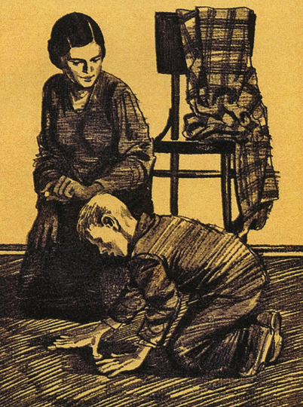
Рассказ В. Г. Распутина «Уроки французского»
УРОК ДОБРОТЫ
Главные герои рассказа:
мальчик-школьник и учительница французского языка Лидия Михайловна.
Распутин В. Г. Уроки французского // В. Г. Распутин. Уроки французского: Рассказы, повесть, публицистика. – М.: Художественная литература, 1989. – С. 3-29.

Slide 20
Рассказ В. Г. Распутина «Уроки французского»
Нелегкая судьба ребенка показана в рассказе В. Г. Распутина.
Главный герой вынужден переехать в город, чтобы ходить в
школу. Он втягивается в «денежную» азартную игру и превосходит даже самых лучших игроков, за что его бьют. Об игре узнает Лидия Михайловна, решает помочь ученику, дает ему продукты, но гордый мальчик не принимает помощь и все возвращает обратно. Тогда учительница идет на хитрость и «проигрывает» ребенку деньги в ту же самую игру, чтобы он мог питаться.
Добрые поступки должны быть бескорыстными!
И Лидия Михайловна это доказывает, присылая мальчику с Кубани посылку с яблоками, которых он никогда не видел.
Вернуться к списку книг

Slide 21
Спасибо за внимание к нашей работе!
Друзья мои! С высоких книжных полок Приходите ко мне вы по ночам, И разговор наш – краток или долог, – Всегда бывает нужен мне и вам…
Через века ко мне дошел ваш голос, Рассеявшийся некогда, как дым, И то, что в вас страдало и боролось, Вдруг стало чудодейственно моим.
В. А. Рождественский, русский поэт

Slide 22
Список используемых источников
Книги:
1) Алексин А. Г. Очень страшная история. – М.: Детская литература, 1989. – 136 с.
2) Верн Ж. Пятнадцатилетний капитан. – М.: Мир книги, Литература, 2011. – 320 с.
3) Гоголь Н. В. Ревизор //Собрание сочинений, т. 4. – М., 1967. – С. 5-105.
4) Горький М. Песня о буревестнике // М. Горький. Песня о соколе. Песня о буревестнике. Сказки об Италии. – Архангельск: Северо-западное книжное издательство, 1977. – С. 8-9.
5) Лермонтов М. Ю. Мцыри //М. Ю. Лермонтов. Стихотворения. Поэмы. Герой нашего времени. – М. : Олимп; «Издательство АСТ», 1998. – С. 147-166.
6) Пушкин А. С. Дубровский //А. С. Пушкин. Полное собрание сочинений в десяти томах. Том шестой. – М. : Наука, 1964. – С. 215-316.
7) Распутин В. Г. Уроки французского // В. Г. Распутин. Уроки французского: Рассказы, повесть, публицистика. – М.: Художественная литература, 1989. – С. 3-29.
8) Салтыков-Щедрин М.Е. Премудрый пискарь. – М.: Махаон, 2013. – 112 с.
9) Шекспир В. Ромео и Джульетта: трагедия; пер. с англ. Б. Пастернака. – М : Детская литература, 2013. – 154 с.

Slide 23
Список используемых источников
Интернет-ресурсы:
http://www.ogoniok.com/5059/23/
http://nachalo4ka.ru/den-zashhityi-detey-materialyi-dlya-stsenariya-prazdnika/
http://www.sankt-petersburgpost.ru/stuff/kultura/literaturovedenie/91-2-2
http://pixelbrush.ru/tags/%F1%E2%E8%F2%EA%E8/
http://booklinks.ru/index.php?newsid=41437
http://geo.1september.ru/article.php?ID=200601809
http://book-science.ru/humanities/literature/plany-dlja-sochinenij-po-proizvedeniju-m-ju-lermontova.html
http://www.sankt-petersburgpost.ru/stuff/kultura/literaturovedenie/romanticheskoe_ponimanie_svobody_v_poehme_lermontova_mcyri/91-1-0-625
http://olpictures.ru/raskryitaya-kniga-kartinki.html
http://allmults.org/multik.php?id=1735
http://kinofilms.tv/film/premudryj-peskar/4212/
http://www.staroeradio.ru/audio/20799
http://900igr.net/kartinki/literatura/Romantizm/024-CHajki-stonut-pered-burej-stonut-mechutsja-nad-morem-i-na-dno-ego.html
http://www.badfon.ru/wallpaper/kniga-raskrytaya-stranicy-5584.html
http://files.school-collection.edu.ru/dlrstore/ed8cecd9-05b5-4908-a2ee-1023920b0bdc/%5BLI6RK_20-02%5D_%5BIL_01%5D.htm
http://files.school-collection.edu.ru/dlrstore/efa46ea0-d2a0-4bb9-8ab3-8edca63c1895/%5BLI5RK_1-01%5D_%5BTE_02%5D.htm

